Slide 1

Консультация по дипломному проектированию 4ПКС, 4ИСИП 05.05.2023

Slide 2
ГЭК 2023:
Программирования в компьютерных системах (Альшакова Е.Л., Аксёнова Т.Г.) – выпускная квалификационная работа
Информационных систем и программирования, квалификация «программист» (Жуков К.П., Титов Н.Г.) – дипломный проект
Информационных систем и программирования, квалификация «разработчик веб и мультимедийных приложений» (Абзалимов Р.Р., Пестов А.И.) – дипломный проект
Те же комиссии принимают предзащиту
в трех РАЗНЫХ каналах Telegram с 10 по 12 мая

Slide 3
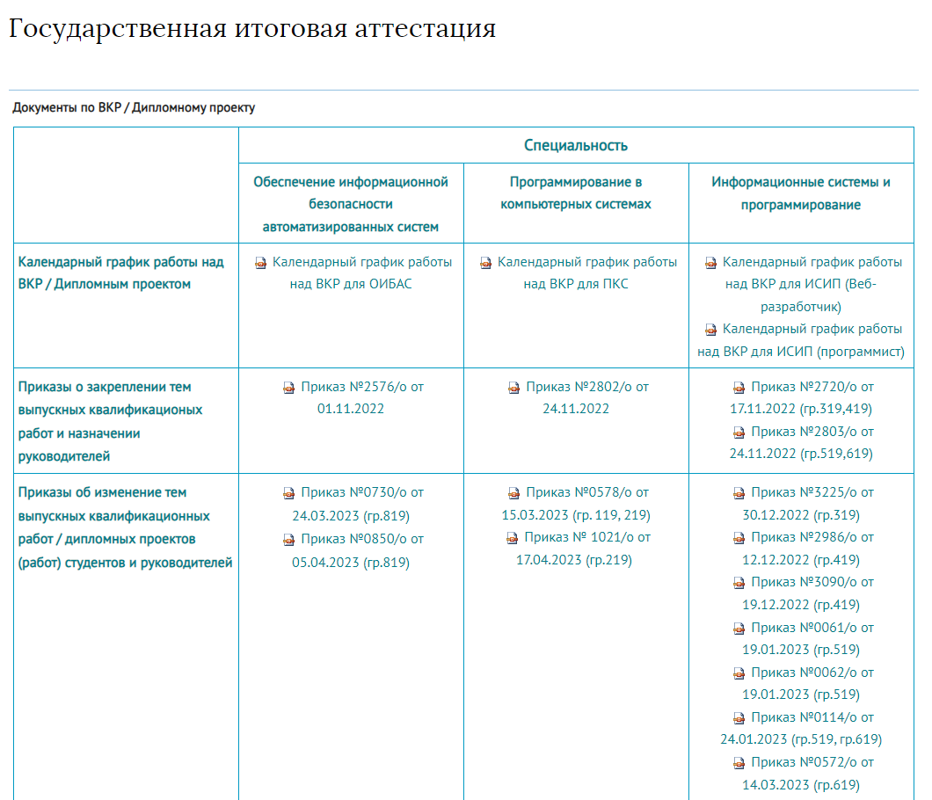
Сайт КИПФИН, раздел: Государственная итоговая аттестация:
http://www.fa.ru/org/spo/kip/Pages/gia.aspx
1. Календарный график работы над ВКР
2. Приказ о закреплении (изменении) тем ВКР
3. Методические указания по подготовке и защите ВКР
4. Шаблоны документов

Slide 4
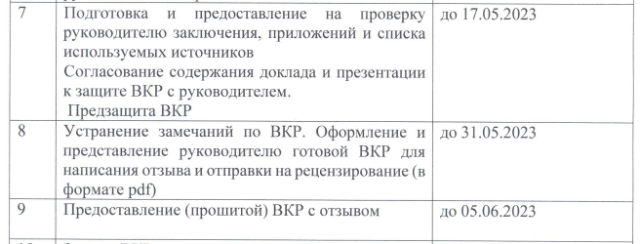
Календарный график
ИСИП программист: защита дипломных проектов с 22 по 28 июня
ИСИП веб: защита дипломных проектов с 22 по 28 июня
ПКС: защита дипломных проектов с 15 по 28 июня,
а именно: 17 июня (сб), 26 июня (пн), 27 июня (вт), 28 июня (ср)

Slide 5
Структура ВКР:
Титульный лист
Содержание
Введение
Основная часть
Заключение
Список использованных источников
Приложение
Рекомендуемый объем ВКР не менее 40 и не более 50 страниц без учета приложений.

Slide 6
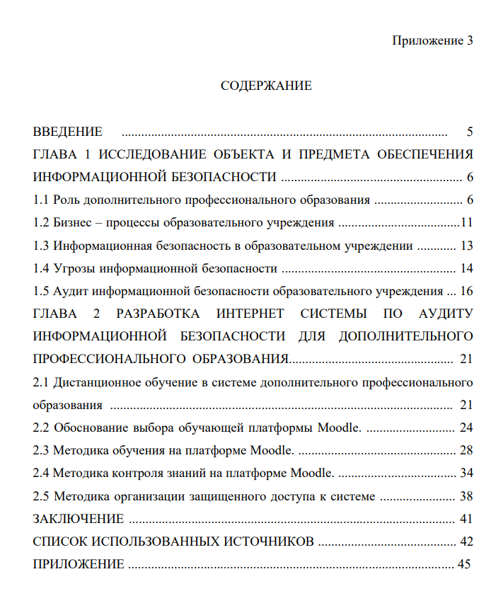

Slide 7
Основная часть ВКР
Основная часть ВКР включает главы и параграфы в соответствии с логической структурой изложения.
Название глав не должно дублировать название темы, а название параграфов - название глав.
Формулировки должны быть лаконичными и отражать суть главы (параграфа).
Глава должна иметь название, отражающее существо изложенного в ней материала. Не допускается вносить в качестве названия главы, заголовки «Теоретическая часть», «Обзор литературных источников» и т.д. (см. Метод.рекомендации к ВКР ОИБАС. Приложение 2)
Основная часть
Теоретическая глава
Практическая глава

Slide 8
Оформление текста ВКР
Работа должна быть напечатана на стандартных листах бумаги формата А4 белого цвета, на одной стороне (без оборота), через полтора межстрочных интервала;
Шрифт Times New Roman, чёрного цвета;
Размер 14, без применения полужирного начертания;
Текст ВКР следует печатать, соблюдая следующие размеры полей:
правое - не менее 10 мм,
верхнее и нижнее - не менее 20 мм,
левое - не менее 30 мм.

Slide 9
Главы и параграфы
Содержание выпускной квалификационной работы выполняется по установленному образцу (см. Метод.рекомендации к ВКР. Приложение 2)
Главы ВКР должны быть пронумерованы арабскими цифрами в пределах всей работы и записаны с абзацного отступа (выравнивание по центру) После цифры точка не ставится и пишется название главы, прописными буквами.
Заголовки глав выполняют стилем «ГЛАВА 1» (Образец: ГЛАВА 1 ПРЕДПРОЕКТНОЕ ИССЛЕДОВАНИЕ) Если заголовок состоит из двух предложений, их разделяют точкой.
Расстояние между заголовком и текстом должно быть выставлено межстрочным интервалом равным 1,5 строки, а между заголовками главы и раздела – 1 (одинарный).
Каждую главу следует начинать печатать с новой страницы.
Параграфы должны иметь нумерацию в пределах каждой главы. Номер параграфа состоит из номера главы и номера параграфа, разделенных точкой. В конце номера параграфа точка не ставится. Заголовки параграфов печатаются строчными буквами (кроме первой прописной) с абзацного отступа (выравнивание по левому краю)
Параграфы на составные части не подразделяются. Тройная нумерация пунктов (1.1.1) не используется. Введение и заключение как главы не нумеруются.

Slide 10
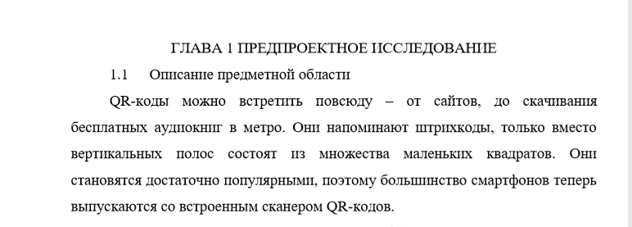


Slide 11
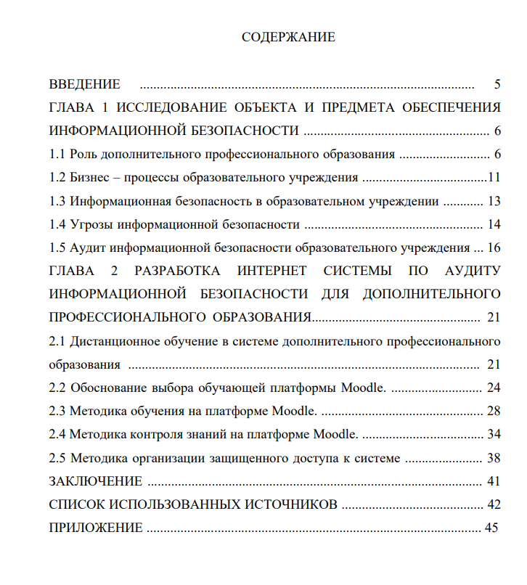
Пример

Slide 12
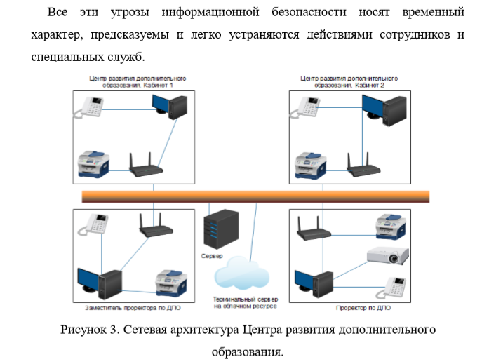
Графики, схемы, диаграммы
Графики, схемы, диаграммы располагаются в ВКР непосредственно после текста, имеющего на них ссылку, и выравниваются по центру страницы.
Название графиков, схем, диаграмм помещается под ними, пишется без кавычек и содержит слово «Рисунок» без кавычек и указание на порядковый номер рисунка, без знака №. Например: Рисунок 1. Название рисунка.
Рисунки нумеруются арабскими цифрами, сквозной нумерацией в пределах всей работы.
Пример

Slide 13
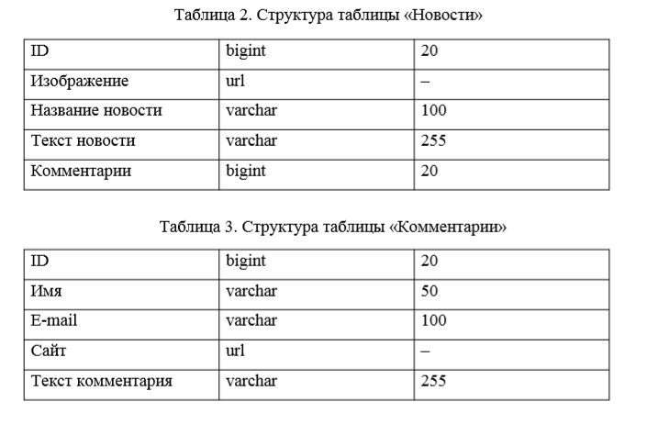
Таблицы
Таблицы в ВКР располагаются непосредственно после текста, имеющего на них ссылку (выравнивание по центру страницы).
Таблицы нумеруются арабскими цифрами, сквозной нумерацией в пределах всей работы.
Таблица может иметь название, которое следует выполнять строчными буквами (кроме первой прописной) и помещать над таблицей по центру (Таблица 1. Название)
Заголовки граф и строк таблицы начинают с прописных букв.
Если строки или графы таблицы выходят за формат страницы, ее делят на части, помещая одну часть под другой или рядом. При переносе таблицы на следующую страницу над ней размещают слова «продолжение Таблицы …». При этом «шапку» таблицы либо повторяют, либо заменяют номерами граф.
В тексте работы целесообразно располагать таблицы объемом не более одной страницы, таблицы большего объема следует размещать в Приложении.
Допускается помещать таблицу вдоль длинной стороны листа. Допускается использовать в таблице шрифт Times New Roman №12 и интервал не меньше 1 пт.
Пример

Slide 14
Список использованных источников (см. Метод. рекомендации к ВКР ОИБАС. Приложение 3)
Список должен содержать сведения об источниках, которые использовались, при подготовке ВКР (не менее 20)
источники располагаются в следующем порядке:
- законы Российской Федерации (в хронологической последовательности, от наиболее новых к более старым);
- указы Президента Российской Федерации (в хронологической последовательности);
- постановления Правительства Российской Федерации (в хронологической последовательности);
- нормативные акты, инструкции (в хронологической последовательности);
- иные официальные материалы (резолюции-рекомендации международных организаций и конференций, официальные доклады, официальные отчеты, материалы судебной практики и др.)
- монографии, учебники, учебные пособия (источники размещаются строго в алфавитном порядке по фамилии автора, в случаях, когда работа выполнена коллективом авторов - в алфавитном порядке по названию работы)
- литература на иностранном языке;
- интернет - источники. (перечень использованных в работе источников из сети Интернет должен приводиться с указанием адреса сайта)

Slide 15
При написании выпускной квалификационной работы следует использовать только действующие нормативные документы.
Недопустимыми являются ссылки на отмененные или утратившие силу нормативные документы, кроме случаев анализа внесенных изменений или рассмотрения истории развития изучаемого вопроса.

Slide 16


Приложения
Приложения не входят в установленный объем выпускной квалификационной работы, при этом нумерация страниц их охватывает.
Приложения включают дополнительные справочные источники, материалы, имеющие вспомогательное значение, например: копии документов, выдержки отчетных материалов, статистические данные, схемы, таблицы, диаграммы, программы, положения и т.п.
Каждое новое приложение должно начинаться с новой страницы с указанием в правом верхнем углу слова «Приложение» без кавычек и иметь тематический заголовок.
При наличии в работе более одного приложения их следует пронумеровать.
Каждое приложение должно иметь ссылку в основном тексте работы.
Заголовок структурного элемента ПРИЛОЖЕНИЕ на первой странице пишется заглавными буквами (выравнивание по центру).
Отдельные приложения должны иметь заголовок с указанием слова Приложение, (с заглавной буквы, выравнивание по правому краю).
После слова Приложение следует заглавная буква латинского алфавита, обозначающая последовательность Приложений. На следующей строке по правому краю располагается название приложения с заглавной буквы.
Пример

Slide 17
Нумерация
Страницы ВКР следует нумеровать арабскими цифрами, соблюдая сквозную нумерацию по всему тексту.
Номер страницы проставляют, начиная со второй, посередине нижнего поля листа.
Титульный лист включается в нумерацию страниц работы, но номер страницы на титульном листе не проставляется.
Задание на выполнение ВКР помещается после титульного листа, оно не нумеруется и не включается в количество страниц

Slide 18
Ссылки и сокращения
Иллюстрация отдельных положений выпускной квалификационной работы цифровыми материалами из справочников, монографий и других источников, а также цитаты различных авторов и произвольное изложение заимствованных принципиальных положений обязательно должны сопровождаться соответствующими ссылками на источники.
Ссылки составляют по ГОСТу Р 7.05–2008 «Библиографическая ссылка. Общие требования и правила составления» и оформляются как перечень библиографических записей, помещенных после текста документа или его составной части.
Связь библиографического списка с текстом может осуществляться по номерам записей в списке. Такие номера в тексте работы заключаются в квадратные [ ] скобки, через запятую указываются страницы, где расположена цитата. Цифры в них указывают, под каким номером следует в библиографическом списке искать нужный документ.
Например: [34, C.78]
Сокращение слов в тексте не допускается, кроме установленных ГОСТ Р 7.0.12-2011 «Система стандартов по информации, библиотечному и издательскому делу. Библиографическая запись. Сокращение слов и словосочетаний на русском языке. Общие требования и правила».

Slide 19
Текст выпускной квалификационной работы должен быть кратким, четким и не допускать различных толкований.
Законченная работа подписывается студентом:
на титульном листе;
на отдельном листе (без нумерации) после заключения записывается следующее:
«Данная работа выполнена мною самостоятельно»
« » 20 г. ____________
(дата сдачи работы - заполняется от руки) (подпись автора)

Slide 20
Важно!
До 31.05.2023 студенты сдают руководителю полностью готовую электронную версию ВКР для написания отзыва, с устраненными замечаниями по содержанию и оформлению.
Ответственные за ГИА сотрудники рассылают работы рецензентам. Внесение изменений в ВКР после получения рецензии не допускается.
До 05.06.2023 студенты сдают в колледж сшитую в типографии ВКР с вложенным отзывом, индивидуальным заданием и флешкой.

Slide 21
Процедура защиты ВКР
открытие заседания ГЭК председателем или заместителем председателя ГЭК;
доклады обучающихся, на которые предусматривается не более 10 минут;
вопросы членов комиссии ГЭК по докладу обучающегося с предоставлением права пользования своей работой при ответах;
выступление руководителя ВКР, в случае его отсутствия, заслушивание текста отзыва
заслушивание текста рецензии

Slide 22
Доклад
Для защиты ВКР обучающийся готовит доклад.
На доклад отводится не более 10 минут.
Доклад должен включать в себя:
- обоснование избранной темы;
- описание цели и задач работы;
- круг рассматриваемых проблем и методы их решения;
- результат анализа практического материала и их интерпретация;
- конкретные рекомендации по совершенствованию
разрабатываемой темы.
- в заключительной части доклада характеризуется значимость
полученных результатов и даются общие выводы.
Доклад должен сопровождаться презентацией, иллюстрирующей
основные положения работы с использованием мультимедийных средств. Количество слайдов 10-12.

Slide 23
ГЭК при определении результата защиты ВКР принимает во внимание:
отзыв руководителя ВКР о работе обучающегося в период подготовки ВКР;
степень ее соответствия требованиям, предъявляемым к ВКР;
наличие практической значимости и обоснованности выводов и рекомендаций, сделанных обучающимися в результате проведенной работы;
оценку рецензента;
общую оценку членами ГЭК содержания ВКР;
качество ответов на вопросы членов ГЭК;
свободное владение материалом ВКР.
Результаты защиты ВКР обучающихся определяется оценками «отлично», «хорошо», «удовлетворительно», «неудовлетворительно» и объявляются в тот же день после оформления протокола заседания ГЭК.
Критерии оценивания ВКР описаны в Методических указаниях по подготовке и защите ВКР.

Slide 24
Распространенные ошибки студентов в оформлении ВКР
Тема ВКР на титульном листе и в индивидуальном задании не совпадает с темой в «Приказе о закреплении тем и назначении руководителей»;
Не выполняются требования к объёму работы. В некоторых случаях студенты «раздувают» текст до минимальных 40 страниц за счет увеличения рисунков, таблиц и т.п. Объёмные рисунки и таблицы должны быть в разделе Приложение;
Содержание работы выполнено не по требованиям и образцу:
изменены наименования структурных элементов (Вместо «Содержание» - «План работы», «Оглавление» и т.п. Вместо «Список использованных источников» - «Библиографический список», «Литература», «Источники» и т.п.);
присутствует тройная или четверная разбивка параграфов (1.1.1, 1.1.2, 1.1.2.1 и т.п.);
наименования глав обозначены как «Теоретическая часть», «Практическая часть»;
неправильно указаны страницы.
Текст ВКР не отформатирован по заданным параметрам: типу и размеру шрифта, межстрочному интервалу, полям, часто не выровнен по ширине. Главы и другие структурные элементы не отделены друг от друга;
Не выполнены требования к оформлению таблиц и рисунков (встречаются таблицы и рисунки без наименования и нумерации) В текст включены таблицы на несколько страниц;
Список использованных источников сформирован не в заданном требованиями порядке, описание источников не соответствует ГОСТ, количество источников менее 20;
Нарушены требования к оформлению приложений:
нет подзаголовка раздела «Приложение» по центру первой страницы приложений;
отсутствует нумерация отдельных приложений заглавными буквами латинского алфавита. В некоторых случаях используются арабские цифры вместо букв;
отдельные приложения не имеют названия;
в тесте нет ссылок на приложения;
в содержании есть раздел Приложение, а в тексте работы его нет;
Номера страниц проставлены не по центру внизу, а в другом расположении;
В тексте работы отсутствуют сноски;
В работе отсутствует последняя страница без нумерации, с подписью студента.

